Slide 1
计算机原理和程序设计的基本概念复习
软件与理论中心 张艳梅
1

Slide 2
什么是计算？
计算的定义
以数字为基础、遵循一定的计算规则进行; 如：数的加减乘除，函数的微分、积分、方程的求解、定理的证明推导;
广义：计算就是把一个符号串f变换成另一个符号串g；
更广义：计算就是对信息的变换 ；
由于计算规则的机械化、公式化，可以借助计算工具来实现计算。

Slide 3
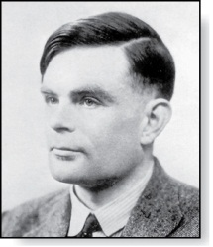
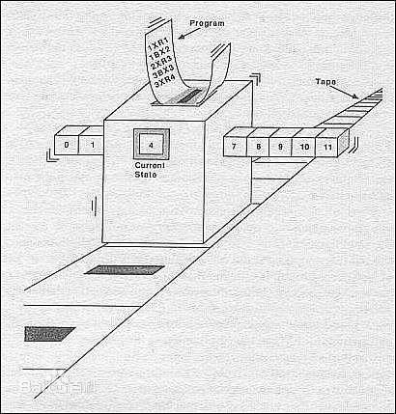
图灵机
图灵 (1912-1954)
图灵机是描述计算机求解问题原理的数学模型。
T = (S, I, f, s₀)
S 有限的计算状态的集合
I 有限的输入符号集合，包含空白符 B,
f ：从 S × I 到 S × I ×{R,L} 的转换函数，R表示前进，L表示退回。
S₀ 开始状态。
无限长的纸带可以读和写数据；
由程序一步步控制的盒子，根据状态棒进行逻辑判断，决定执行哪些计算、读取输入、输出结果等。

Slide 4
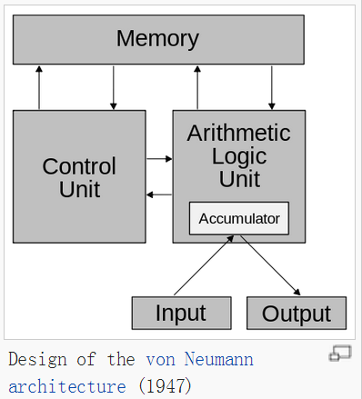
冯诺伊曼计算机结构
控制部件
运算部件
存储部件
输入部件
输出部件

Slide 5
冯.诺依曼机体系结构
冯.诺依曼机体系结构的特点：
指令和数据采用二进制表示，从而简化机器的逻辑线路；－－指令和数据的表示
指令和数据一样存储在主存储器中；－－指令和数据的存储
计算机由运算器、控制器、存储器、输入设备、输出设备五大部分组成。
第一台基于冯.诺伊曼思想的计算机于1950年在美国宾西法尼亚大学诞生，名为EDVAC。
5
Notes:
5
非冯诺依曼结构电脑
目录
回顾 说法一
说法二
冯·诺依曼体系结构-非诺依曼化 哈佛结构 展开 回顾 说法一
说法二
冯·诺依曼体系结构-非诺依曼化 哈佛结构 展开
编辑本段回顾
现代计算机自问世以来已历经50余年的历史，但计算机所遵循的基本结构形式始终是冯·诺依曼机结构。它的基本结构特征是"共享数据和串行执行"的计算机模型。按照这种结构，程序和数据放在共享存储器内，CPU取出指令和数据进行相应的计算，因此CPU与共享存储器间的信息通路成为影响系统性能的"瓶颈"。多年来在并行计算机结构及处理的研究已经取得了很多成果，如阵列机、流水机、向量机等，使计算速度有了很大提高，但就本质上仍无法克服冯·诺依曼机结构上的缺陷。
随着计算机发展，人们除了继续对命令式语言进行改进外，提出了若干非冯·诺依曼型的程序设计语言，并探索了适合于这类语言的新型计算机系统结构，大胆地脱离了冯·诺依曼原有的计算机模式，寻求有利于开发高度并行功能的新型计算机模型，例如光子计算机（光处理器利用光的高速和无干扰性，使用光学元件构成处理器。尚在研发中），并行计算机、数据流计算机以及量子计算机等。
说法一
传统的冯·诺依曼型结构属于控制驱动方式。它是以命令式语言为对象，指令的执行次序受指令计数器的控制，因而指令是串行执行的。也就是说有指令控制器控制指令执行的次序和时机，当它指向某条指令时才驱动该条指令的执行。这种结构特点是"程序存储，共享数据，顺序执行"。计算中有一条单一的控制流从一条指令传到下一条指令（由指令计数器PC提供，执行K、K+1、……指令），执行指令所需要的操作数通过指令中给定的地址来访问，指令执行结果也通过地址存入一个共享的存储器中。并行控制流模型，采用操作符Fork和Join来显式地表示并行性，它允许在同一时刻有几个控制流同时活动。并行控制流模型中，关键技术之一是要有相应的同步手段（如Join操作符）来处理数据的相关性。
并行控制流计算机虽然摆脱了传统计算机单一控制流束缚，但它仍然存在以下两个缺点：
(1)通常要用程序计数器PC来指明指令的执行过程。
(2)通过访问一个共享的存储器在指令之间传送数据。
针对"控制驱动"方式对并行计算的限制，20世纪70年代以来，提出了下面多种与冯·依曼型计算机截然不同的新概念模型的系统结构。
说法二
由于传统冯.诺依曼计算机体系结构天然所具有的局限性，从根本上限制了计算机的发展。
(1)采用存储程序方式，指令和数据不加区别混合存储在同一个存储器中，（数据和程序在内存中是没有区别的,它们都是内存中的数据,当EIP指针指向哪 CPU就加载那段内存中的数据,如果是不正确的指令格式,CPU就会发生错误中断. 在现在CPU的保护模式中,每个内存段都其描述符,这个描述符记录着这个内存段的访问权限(可读,可写,可执行).这最就变相的指定了哪个些内存中存储的是指令哪些是数据）
指令和数据都可以送到运算器进行运算，即由指令组成的程序是可以修改的。
(2)存储器是按地址访问的线性编址的一维结构，每个单元的位数是固定的。
(3)指令由操作码和地址组成。操作码指明本指令的操作类型,地址码指明操作数和地址。操作数本身无数据类型的标志，它的数据类型由操作码确定。
(4)通过执行指令直接发出控制信号控制计算机的操作。指令在存储器中按其执行顺序存放，由指令计数器指明要执行的指令所在的单元地址。指令计数器只有一个，一般按顺序递增，但执行顺序可按运算结果或当时的外界条件而改变。
(5)以运算器为中心，I/O设备与存储器间的数据传送都要经过运算器。
(6)数据以二进制表示。
从本质上讲，冯.诺依曼体系结构的本征属性就是二个一维性，即一维的计算模型和一维的存储模型，简单地说"存储程序"是不确切的。而正是这二个一维性，成就了现代计算机的辉煌，也限制了计算机的进一步的发展，真可谓"成也冯，败也冯"。
冯·诺依曼计算机的软件和硬件完全分离，适用于作数值计算。这种计算机的机器语言同高级语言在语义上存在很大的间隔，称之为冯.依曼语义间隔。造成这个差距的其中一个重要原因就是存储器组织方式不同，冯·诺依曼机存储器是一维的线性排列的单元，按顺序排列的地址访问。而高级语言表示的存储器则是一组有名字的变量，按名字调用变量，不考虑访问方法，而且数据结构经常是多维的（如数组，表格）。另外，在大多数高级语言中，数据和指令截然不同，并无指令可以像数据一样进行运算操作的概念。同时，高级语言中的每种操作对于任何数据类型都是通用的，数据类型属于数据本身，而冯.诺依曼机的数据本身没有属性标志，同一种操作要用不同的操作码来对数据加以区分。这些因素导致了语义的差距。如何消除如此大的语义间隔，这成了计算机面临的一大难题和发展障碍。
冯.诺依曼体系结构的局限严重束缚了现代计算机的进一步发展，而非数值处理应用领域对计算机性能的要求越来越高，这就亟待需要突破传统计算机体系结构的框架，寻求新的体系结构来解决实际应用问题。目前在体系结构方面已经有了重大的变化和改进，如并行计算机、数据流计算机以及量子计算机、 DNA计算机等非冯计算机，它们部分或完全不同于传统的冯.诺依曼型计算机，很大程度上提高了计算机的计算性能。
编辑本段冯·诺依曼体系结构-非诺依曼化
必须看到，传统的冯·诺依曼型计算机从本质上讲是采取串行顺序处理的工作机制，即使有关数据巳经准备好，也必须逐条执行指令序列。而提高计算机性能的根本方向之一是并行处理。因此，近年来人们谋求突破传统冯·诺依曼体制的束缚，这种努力被称为非诺依曼化。对所谓非诺依曼化的探讨仍在争议中，一般认为它表现在以下三个方面的努力。
（1）在冯·诺依曼体制范畴内，对传统冯·诺依曼机进行改造，如采用多个处理部件形成流水处理，
依靠时间上的重叠提高处理效率；又如组成阵列机结构，形成单指令流多数据流，提高处理速
度。这些方向已比较成熟，成为标准结构；
（2）用多个冯·诺依曼机组成多机系统，支持并行算法结构。这方面的研究目前比较活跃；
（3）从根本上改变冯·诺依曼机的控制流驱动方式。例如，采用数据流驱动工作方式的数据流计算
机，只要数据已经准备好，有关的指令就可并行地执行。这是真正非诺依曼化的计算机，它为并
行处理开辟了新的前景，但由于控制的复杂性，仍处于实验探索之中。
编辑本段哈佛结构
特点：
使用两个独立的存储器模块，分别存储指令和数据，每个存储模块都不允许指令和数据并存，以便实现并行处理；
具有一条独立的地址总线和一条独立的数据总线，利用公用地址总线访问两个存储模块（程序存储模块和数据存储模块），公用数据总线则被用来完成程序存储模块或数据存储模块与CPU之间的数据传输；
两条总线由程序存储器和数据存储器分时共用
在典型情况下，完成一条指令需要3个步骤，即：取指令、指令译码和执行指令。从指令流的定时关系也可看出冯.诺曼结构与哈佛结构处理方式的差别。举一个最简单的对存储器进行读写操作的指令，指令1至指令3均为存、取数指令，对冯.诺曼结构处理器，由于取指令和存取数据要从同一个存储空间存取，经由同一总线传输，因而它们无法重叠执行，只有一个完成后再进行下一个。
如果采用哈佛结构处理以上同样的3条存取数指令，如下图所示，由于取指令和存取数据分别经由不同的存储空间和不同的总线，使得各条指令可以重叠执行，这样，也就克服了数据流传输的瓶颈，提高了运算速度。
哈佛结构强调了总的系统速度以及通讯和处理器配置方面的灵活性。
TI 公司DSP采用的改进型哈佛结构其改进之处在于 在数据总线和程序总线之间进行局部的交叉连接。这一改进允许数据存放在程序存储器中，并被算术运算指令直接使用，增强了芯片的灵活性。只要调度好两个独立的总线就可使处理能力达到最高，以实现全速运行。改进的哈佛结构还可使指令存储在高速缓存器中(Cache)，省去了从存储器中读取指令的时间，大大提高了运行速度。

Slide 6
fetch
execute
decode
程序的运行就是不断地 取指令、分析指令、执行指令的过程，这3个步骤均由控制单元来控制。控制单元取指令、分析指令，产生操作控制信号发给输入输出设备、运算部件或者主存，完成指令的执行。
6

Slide 7
计算机指令
指令
计算机任务实现过程总是被分解成若干个简单的、基本的操作逐步实现的（基本操作的重用性）。
指令:是能够被计算机硬件直接识别的、命令计算机进行某种基本操作的二进制代码串。
程序一定是先转化（编译或解释）成指令的序列，然后再被计算机执行。
7

Slide 8
指令的组成
指令的组成：
操作码 地址码
操作码：用来表明本条指令要求计算机完成的操作；
操作数地址：CPU根据该地址取得所需的操作数；可能直接给出操作数，可能是内存地址，也可能是寄存器地址（即寄存器名）；
操作结果的存储地址：将对操作数的操作结果保存在该地址中，以便再次使用；可能是内存地址，也可能是寄存器地址；
下一条指令的地址：一般的，如果程序是顺序执行，则下一条指令的地址由程序计数器PC（存放下一条指令地址的寄存器）指出；仅当改变程序的运行顺序（转移、调用子程序）时，下条指令的地址才由转移类指令给出。
地址码
8

Slide 9
数字化技术Digital Technology
信号是离散的
通过对模拟信息取样来实现Sampling is only one way to digitize information
每件事物都必须变成数字！
文字可以用ASCII、Unicode等进行数字编码。Text (letters and special characters) gets converted to numbers (A = 65), using a standard coding convention called ASCII
图片要切割为像素和颜色数值。Graphics (images), gets broken down into pieces (pixels) and each colour gets a number

Slide 10
练习
一幅位图图像可以看作是由多个小方格组合而成的矩阵，每个小方格叫做一个"像素"，比如一个分辨率为1024×768的图像可看作由1024×768个方格组成。假设每个像素能表示512种颜色，则存储一幅1024×768的图像至少需要多少字节？

Slide 11
C语言的基本数据类型
数据类型关键字 | 含义
int | 整数，有限范围
float | 小数，精度有限;近似小数
double | 双精度小数
char | 字符，ASCII字符集和扩展的各种自然语言字符集

Slide 12
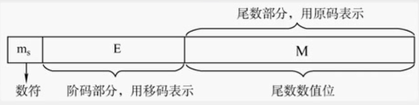
计算机中存储一个数据的物理空间是固定的，即一个字长。
一台32位机的计算机上，整数108这样存储：
00000000 00000000 00000000 01101100
但是小数的计算机表示形式，采用"尾数"(这是一个纯小数)和"指数"(这是一个整数)组合表示。
例如：1001.011 = 2³⁽⁰¹¹⁾ × ( 1.001011 )

Slide 13
计算机中的小数是有限位的
IEEE754规定，float单精度浮点数字长32位，分配如下：
尾数最大值1.111…(23个1),约等于2; 指数8位最大是127;因此32位float最大值为2*2^127=3.4*10^38，负值最小同理为 -2*2^127=-3.4*10^38。可表示十进制的6或7位有效数字。
Double双精度浮点数字长64位。正负号1位，尾数52位，指数11位。可表示十进制的15或16位有效数字。
正负号 | 尾数 | 指数
占1位 | 占23位 | 占8位
0正,1负 | 小数位，决定精度 | 整数,决定范围

Slide 14

有限位的小数表示
浮点型
浮点型是带小数部分的数字类型 ，如3.14，1.575e5（科学计数法，即 1.575*10⁵ )。
抽象地讲，浮点型数据的值域是全体实数，但是计算机只能表示有限位的小数，即仅表示实数的一个有限子集。
因此实数在计算机内部的表示是近似的（”不准确”）。要避免做两个实数相等或不相等的比较。建议在比较两个浮点数X和Y是否相等时使用|X-Y|<∑,其中∑是一个绝对值较小的正浮点数，例1e-6。
14

Slide 15
求字节数运算符sizeof()
计算机程序中指定的数据类型，实际占有多少字节存储空间，决定了数据的有效范围。
单目运算符 sizeof(数据类型名 或 变量名);
例：
printf("sizeof(float) is %d bytes.\n",sizeof(float));
printf("sizeof(double) is %d bytes.\n",sizeof(double));

Slide 16
字符类型
字符型
基础字符数据包括26*2个字母（大小写）+10个数字+其它显示符号，总共95种；还有33种控制符号，总共128种符号；
字符型数据在内存中的存储：实际存放的是一个整数值。多数计算机系统采用ASCII（American Standard Code for Information Interchange）标准编码模式来对字符进行编码 。每个字符占用8位内存（1个字节）；
16

Slide 17
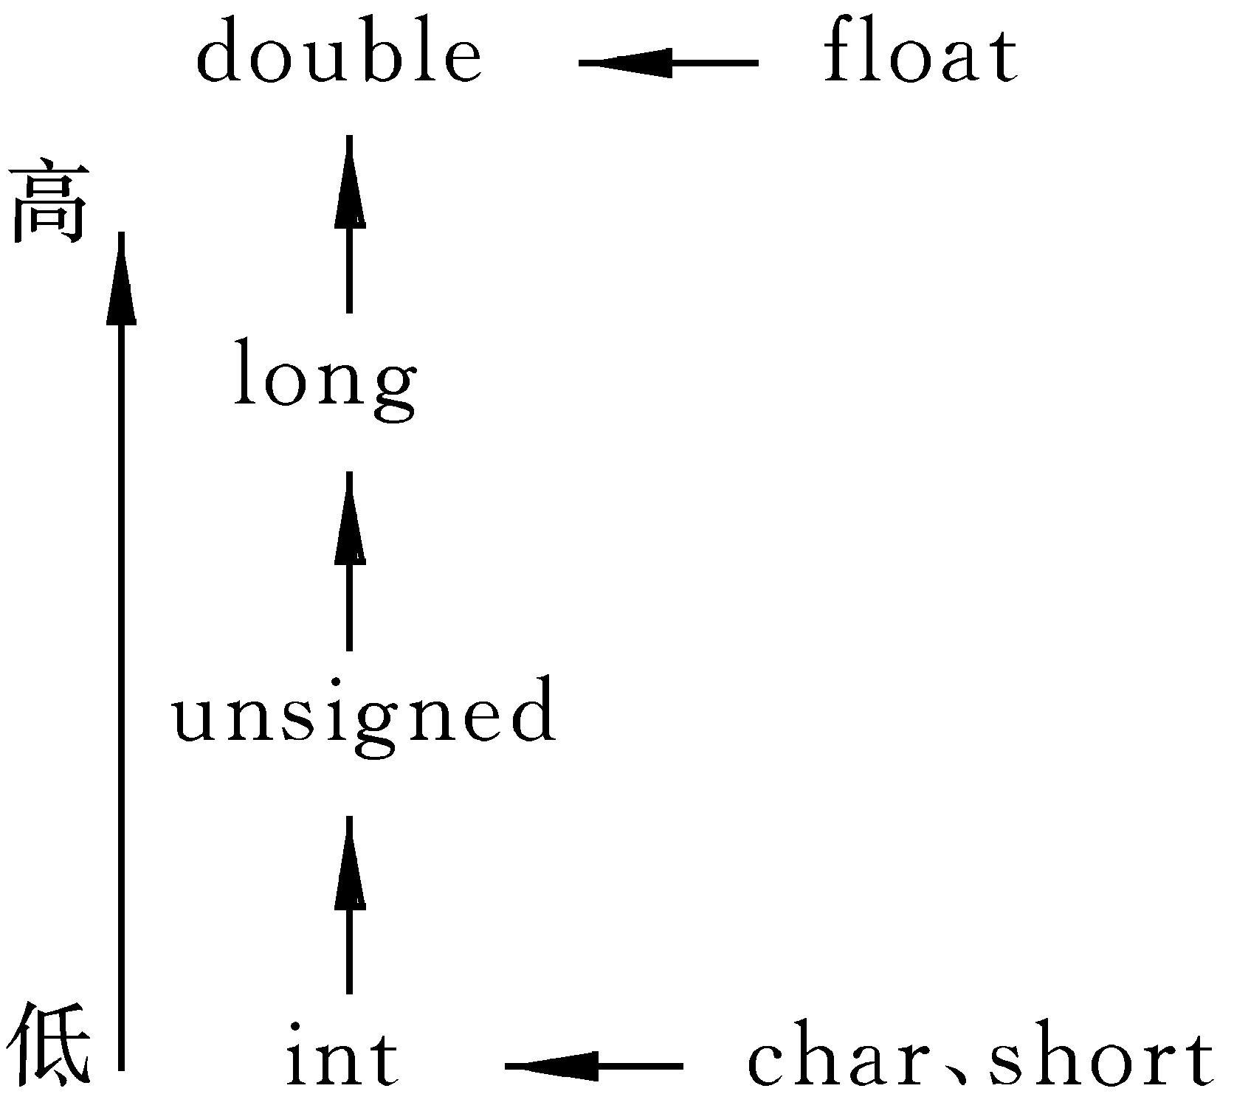
各类数值型数据间的混合运算
混合运算：整型(包括int,short,long)、浮点型(包括float,double)可以混合运算。在进行运算时,不同类型的数据要先转换成同一类型,然后进行运算.
说明：
这种类型转换是由系统自动进行的。

Slide 18
强制类型转换运算符
强制类型转换运算符
可以利用强制类型转换运算符将一个表达式转换成
所需类型。
一般形式:(类型名)(表达式)
例如：
(double)a 将a转换成double类型
(int)(x+y) 将x+y的值转换成整型
(float)(5%3) 将5%3的值转换成float型

Slide 19
数据常量
常量是指在程序执行过程中不能改变的数据。常量按表示形式分为：文字常量、命名常量、符号常量。
文字常量是指在程序中直接出现的数据。例：
15 整型常量
15.4 浮点型常量
'A' 字符型常量 （用单引号括起字符）
"Hello world!" 字符串型常量（用双引号括起字符序列）
19
Notes:
奇怪的是，C语言将字符常量视为int类型而非char类型。但C++把字符常量当作char类型。
利用字符常量的这种特性，可以定义一个字符常量'FATE'，即把4个独立的8位ASCII码存储在一个32位存储单元中。如果把这样的字符常量赋给char类型变量grade，只有最后8位有效。因此，grade的值是'E'。

Slide 20
符号常量
符号常量 manifest constant
符号常量是仅含有符号名称的值。
C语言定义：#define 标识符 替换文本
#define TAXRATE 0. 015
owed = TAXRATE * housevalue; ……
编译时，预处理程序能够将所有出现该符号名称的地方用值替换。这称为编译时代入法（ compiletime substitution）。
使用符号常量比直接使用常量更好！

Slide 21
数据变量
变量具有三个重要属性：名称、值和数据类型。
使用变量前，必须先定义变量。
C变量定义格式：
数据类型 变量名1[,变量名2，…];
变量定义将引起内存空间的分配,保证变量名对应内存中的一片存储单元（存储单元个数取决于变量类型）。
char sex；
int age；
float score；
存储空间
2000H
sex
2001H
2002H
age
2003H
2004H
2005H
score
2006H
2007H
21

Slide 22
变量名规则
变量的命名规则，遵从 标识符规则(Identifier)。
C语言规定：标识符由英语大写字母A到Z、小写字母a到z、数字0到9和下划线组成，但第一个字符必须是字母或下划线。
长度限制，C编译器只认为前31个字符有效。
思考：以下哪些是合法的C语言标识符
age，_class_no ， name1， name1％，2name，#age
22
22

Slide 23
运算表达式
表达式是由运算符、操作数和括号组成的,计算的基本单位。表达式的递归定义由下面四条规则构成: （1）常量、变量、函数调用是表达式。 （2）如果Ω是表达式，则(Ω)是表达式；如果θ是单目运算符，θ允许前缀形式，则θΩ是表达式；如果θ允许后缀形式，Ωθ是表达式。 （3）如果Ωl、Ω2、Ω3是表达式，θ是双目运算符，则ΩlθΩ2是表达式；θ1和θ2构成三目运算符，则Ωlθ1Ω2θ2Ω3是表达式。 （4）只有有限次的使用上述规则得到的有限长度的字符串式子，才是表达式。

Slide 24
运算表达式语句
24
运算语句由运算表达式表示。典型的几类运算表达式有以下四种 ：
算术运算符 (+, -, *, /, %)和算术表达式；
赋值运算符(＝, +=, -=, *=, /=, %=)和赋值表达式 ；
例：result = a+b;
关系运算符(＞,＜, ==, >=, <=, !=)和关系表达式；
逻辑运算符(!, &&, || )和逻辑表达式 ；
;是空表达式语句。

Slide 25
模运算的用途
模运算的本质是计算两个整数不能整除的余数。因此，余数为0可以作为整除关系的判断条件；余数不为0可以作为不能整除的各类情况判断。
任意整数的数位拆解可以用求模运算。整数n的数位序列a_{k}a_{k-1}…a₀的拆解公式是：a_{i}=( n / 10^i )%10。
例：1234，67001。

Slide 26
字母表上的模运算
问题：letter+3,对于字母表末尾的字母会越界！
解决思路：模运算适合表达固定边界的整数运算。
分析：‘X’+3 如何映射到‘A’？
字母表内部序号0-25，在模26上加运算可以完成：
( 23 + 3 )%26 = 26 % 26 = 0.
算法：只要将字母先转成字母表序号，模加后再从字母表序号转回字母就达到目标。
表达式实现：大写字母转序号 (letter -‘A’);
((letter-‘A’) + 3) % 26 + ‘A’;

Slide 27
表达式语句中的逗号运算符
for (dSum=0.0,dItem=1.0,iN=1; fabs(dItem) > DIFF; iN++)
逗号运算符把两个表达式连接成一个表达式。
逗号运算符扩展了for循环的灵活性，以便在循环头中包含更多的表达式。
逗号运算符并不局限于在for循环中使用，但是这是它最常用的地方。
逗号运算符有两个性质：首先，它保证了被它分隔的表达式从左往右求值。其次，整个逗号表达式的值是最右侧项的值。

Slide 28
逻辑表达式
逻辑表达式：用逻辑运算符将表达式（关系表达式或变量）连接起来构成的表达式 ；运算结果是逻辑"真"-用1表示或者"假"-用0表示；
逻辑表达式求值的要点：if ((a<b)||(i++))
例：表达式a||表达式b，如果a为真，则无论 b的值如何，结果均为真。换句话说，一旦 发现 a 为真，就不必计算 b 的值。C 语言 正是 采取 了 这样 的 策略，称为短路（short-circuit）。
C 语言中的逻辑运算符都是短路运算符。一旦能够确定整个表达式的值，就不再继续计算。
28

Slide 29
3.9 赋值运算符和赋值表达式
赋值表达式中的“表达式”,又可以是一个赋值表达式。例如: a=(b=5);
分析:括弧内的“b=5”是一个赋值表达式,它
的值等于5。执行表达式“a=(b=5)”相当于执行
“b=5”和“a＝b”两个赋值表达式。 赋值运算符
按照“自右而左”的结合顺序,因此,“(b＝5)”
外面的括弧可以不要,即“a=(b=5)”和“a=b=5”
等价。

Slide 30
逻辑运算符和逻辑表达式
写出下面各逻辑表达式的值。设a=3,b=4,c=5。
(1)a + b > c && b == c
(2)a || b + c && b - c
(3)!(a > b) && !c || 1
(4)!(x = a) && (y = b) && 0
(5)!(a + b) + c - 1 && b + c / 2
解题思路：
关系运算符的优先级高于赋值运算符,但低于算术运算符;
逻辑运算符优先级： ! 高于 &&, &&高于 ||
有括号优先括号。

Slide 31
条件运算符
例：
ｉｆ (a＞ｂ) ｍaｘ=a;
ｅｌｓｅ ｍaｘ＝ｂ;
条件运算符
格式： 表达式１？表达式２:表达式３
功能： 判断表达式1的值,如果成立就执行表
达式2,否则就执行表达式3
例： ｍaｘ＝(a＞ｂ)？a:ｂ;

Slide 32
控制语句
计算机中的指令除了运算，还需要控制语句的执行序列，如：是非选择、多项选择、周而复始的循环、中断、意外终止等。
在写程序时，有时往往需要测试某一个条件 是否成立，然后根据测试结果来控制程序后续执行路径。此时要用到选择结构。
C语言中选择语句有：
1）if-else 语句 (是非选择，两种分支)
2）switch-case语句 (多路选择)
32

Slide 33
是非选择结构
if-else
实现双路选择
if (表达式)
语句1
else
语句2
真（非0）
假（为0）
表达式
语句1
语句2
a) 流程图
b）C语法
33

Slide 34
switch多路选择结构
用某个表达式单独测试每一个可能的整数值常量，然后做出相应的处理。
1．switch语句的一般形式
switch (表达式) {//计算表达式的值
case 常量表达式1：语句组；break；
//等于常量式1时的处理语句组，无需加{}
case 常量表达式2：语句组；break;
......
case 常量表达式ｎ：语句组；break；
[default：语句组；[break; ]] //表达式≠常量1..n时处理
}

Slide 35
如何使完成的程序重复执行呢？
四、循环结构语句
有时程序中需要多次运行同一段代码（重复做相同的事情）。这种控制结构称为循环结构。
在循环结构中，需要刻画出重复执行的是哪些动作（循环体），以及什么条件下需要重复（循环条件）。
C语言提供了三类用于实现循环结构的语句：
1）while
2）do-while
3）for
35

Slide 36
循环结构
此处的表达式可以为任意一种表达式,语句为任意类语句；
如果表达式值为真(非0），则执行语句；执行完后再测试表达式，如果仍为真（非0），则再次执行语句；直到表达式为假（为0）。
while
循环条件
while (表达式)
语句
表达式
循环体：重复执行的工作
假(0)
真(非0)
语句
a) 流程图
b) C语句
图3．6 while语句
36

Slide 37

结构化程序设计思想
建筑物需要有良好的结构来抵御外界风险。
同样，一个程序也应该具有良好的结构，易于理解和维护。
引言
结构化程序设计方法 基本思想
结构化程序设计方法(Structured programming method)
自顶向下 (Top-down)
逐步求精 (Progressive refinement)
模块化 (Module)
结构化编码 (Structured coding:three basic structure)
Notes:
1.自顶向下, 逐步求精；
采用分而治之的方法，将一个复杂问题分解为相对简单的一些子问题，然后针对这些子问题进行求解。如果某个子问题仍然是比较复杂的，再进一步分解为子-子问题，直到所有问题都能够求解。
优点：先全局后局部、先整体后细节、先抽象后具体，有助于控制问题的复杂性，利于问题的解决。

Slide 38
三种基本控制结构
三种控制结构的共同点
只有一个入口
只有一个出口
结构内的每一个部分都有机会被执行到
结构内不存在“死循环”（无终止的循环）
由这三种基本结构顺序组成的算法结构，可以解决任何复杂问题！
Notes:
20世纪60年代末和70年代，有些人不加限制地使用goto语句，使得程序结构难于理解；
能否消除goto语句？ 1966年，G.Jacopini和C.Bohm从理论上证明了：任何程序都可以用顺序结构、条件结构和循环结构表示出来。
结构化程序设计方法： E.W.dijkstra在1969年提出，在当时是一种新的程序设计方法和风格，关注程序结构的好坏，强调程序设计风格和程序结构的规范化，提倡清晰的结构

Slide 39
5.3 子程序概念与设计
二.子程序的控制和调用机制
通过子程序名进行调用；
调用时需要传递一些供子程序计算和处理的数据（参数）；
子程序执行完成后需要返回处理结果；
子程序可以调用其他的子程序；
①
②
③
④
⑤
⑧
⑦
⑥
⑨
Notes:
类比：
现实生活中，食堂领导将做饭的任务细分，首先让小王去菜场买菜，小王买来菜后，让小李洗菜，小李洗完菜后让厨师丁做菜。这样，食堂领导就是main函数，小王、小李和厨师就是子函数。

Slide 40
5.4.2 函数的定义
1、函数名
简洁、能反映出函数的功能。如：square、printf等。
2、参数列表
（1）参数列表声明了在调用函数时函数所接收的参数，形式为：数据类型 参数1[，数据类型 参数2……]
（2）如果函数不接收任何参数，则参数列表为空 ；如 int print();
（3）如果不列出参数的类型，编译器就假定其为int类型。但最好明确指定参数的类型，即使是int型，最好也明确定义。

Slide 41
5.4.2 函数的定义
3、返回值类型
（1）指返回给函数调用者的结果的类型；
（2）如果不指明返回值类型，编译器将假定返回值是int型（最好明确指定）；
（3）如果函数不返回任何值（即函数功能实现部分无return语句），则返回值类型定义成void。例: void printLine(int cnt);
若既无return语句，返回值又不是void类型，则函数将返回一个不确定的值；

Slide 42
5.4.2 函数的定义
4、返回值与return语句
（1）return语句的一般格式：
return ( 返回值表达式 );
或 return 返回值表达式 ;
（2）return语句的功能：返回调用函数，并将"返回值表达式"的值带给调用函数；
（3） return语句中返回值表达式的类型要和返回值的类型说明一致。如果不一致，则以返回值类型为准(进行类型转换)。

Slide 43
5.4.2 函数的定义
5、函数如何返回
有返回值时：return 返回值表达式;
无返回值时：
1）return；
2）运行到函数结束的}处
6、函数中的语句能访问的变量
可以访问本函数中定义的参数、变量，但是不能访问其他函数中定义的参数和变量。

Slide 44
5.4.3 函数的调用
子程序参数传递两种方式：按值传递和按引用传递。
按值传递：实参的值被复制并置入被调用子程序的形参中。此方式下不管在被调用子程序中怎样操作并改变形参的值，在主调程序中的实参的值都是安全的未发生变化的。
实参
实参
按值传递（将实参的值传递给形参）
形参
形参
按值传递

Slide 45
5.4.3 函数的调用
在Ｃ语言中，可以用以下几种方式调用函数：
对于有返回值的函数：
（1）函数表达式。函数作为表达式的一个操作数，出现在表达式中，此时先进行函数调用，然后函数返回值替代函数调用参与表达式运算。
如：i = 2*max(x, y); if (isPrim(n))…
（2）函数实参。函数作为另一个函数调用的实际参数。这种情况是把该函数的返回值作为实参进行传送。如： printf("the large number is %d", max(x, y));
对于无返回值或者不需要使用返回值的函数：
（3）函数语句。C语言中的函数可以只进行某些操作而不返回函数值，这时的函数调用可作为一条独立的语句。如：printf（"hello\n"）;

Slide 46
函数的递归调用
在调用一个函数的过程中又出现直接或间接地调用该函数本身,称为函数的递归调用。
例：
int fib ( int n) {
if (n==0 || n==1)
return n;
else return(fib(n-1)+fib(n-2));
}

Slide 47
函数的存储区
数据在内存中的存储
系统区：用于存放系统软件和运行需要的数据，如操作系统。只要机器一运行，这部分空间就必须保留给系统软件使用
用户程序代码区：存放用户程序代码
静态存储区：存放程序运行期间不释放的数据（静态局部变量、全局变量）
栈区：存放程序运行期间会被释放的数据（函数参数、非静态局部变量）以及活动的控制信息
堆区：用户可以在程序运行过程中根据需要动态地进行存储空间的分配，这样的分配在堆区进行
用户数据区

Slide 48
函数调用过程-开辟新的运行环境
运行环境即指函数执行时需要的数据空间。需要哪些数据空间？
函数执行时需要的数据空间
1. 生存期在本次函数执行过程中的数据对象，如形参、局部变量等；
2.用以管理函数调用过程的信息。当函数A调用函数函数B时，函数A的运行被中断，当前机器的状态信息，如程序计数器（返回地址）、寄存器的值等都必须保存，以便调用结束后，能准确返回到函数A并继续正确执行。

Slide 49
5.4.3 函数调用过程-开辟新的运行环境
为方便，引入一个术语："函数的活动记录"。函数的活动记录是一段在栈区分配的连续的内存存储区，用以存放函数一次执行所需的数据。
开辟新的运行环境即指在栈区的栈顶创建一个函数活动记录。释放本函数的运行环境即指从栈顶将活动记录释放。
被调用函数中的数据
现场信息，用于调用结束能正确返回

Slide 50
局部变量
局部变量
内部变量：在一个函数内部定义的变量称内部变量。它只在本函数范围内有效,即：只有在本函数内才能使用这些变量,故称为“局部变量” 。

Slide 51
例：
float f1( int a) /*函数f1 */
{int b,c;
… /*a、b、c有效*/
}
char f2(int x,int y) /*函数f2 */
{int i,j; /* x、y、i、j有效*/
}
int main( ) /*主函数*/
{int m,n;
… /* m、n有效*/
}

Slide 52
52
52

